Slide 1
Título
Subtítulo

Slide 2
Dicas de uso do PowerPoint
Cores:
Não utilize cores claras no texto com o fundo do slide claro ou cores escuras com o fundo escuro.
Procure utilizar as cores da FAHOR, evite planos de fundo ou design com a cor vermelha, roxa, laranjada e outras. Utilize cores diferenciadas apenas para destacar.
Fonte:
Não utilize o tamanho da fonte menor que 20
Este modelo está configurado para utilizar a fonte Arial, procure manter este padrão.
Notes:
Anotações do apresentador

Slide 3
Vários itens
Dê um “Tab” para criar um sub item como este abaixo. Ele irá escolher o símbolo, posição e tamanho automaticamente de acordo com os níveis:
Dê mais um “tab” para criar um sub item deste item e assim por diante:
Sub item
Sub item
Sub item
Sub item
Para voltar um nível, dê um “Shift + Tab”.

Slide 4
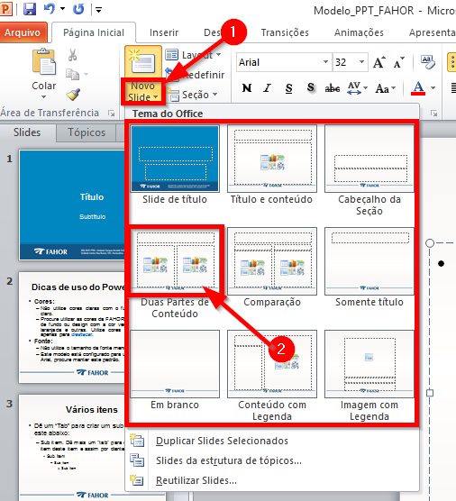
Tipos diferentes de slides
É possível criar um novo slide com design diferente, clicando na flecha do botão “Novo Slide”.
Neste slide, estamos utilizando o tipo “Duas Partes de Conteúdo”

Slide 5
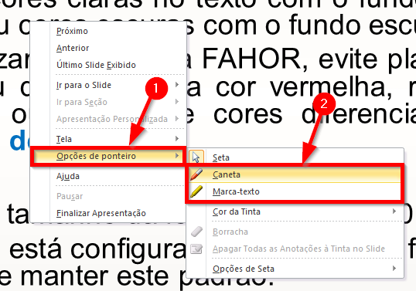
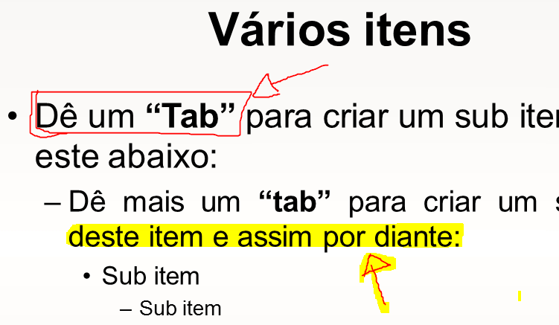
Anotações durante apresentação
Durante a apresentação é possível fazer destaques como se estivesse utilizando uma caneta ou marca texto.
Para isso, clique com o botão direito na apresentação e escolha o ponteiro:

Slide 6
Deixar a tela preta ou branca durante a apresentação
Você pode deixar a tela toda preta ou branca durante a apresentação (para chamar atenção para outro lugar, por exemplo).
Para isso, clique na letra “E” (para deixá-la preta) ou na letra “C” (para deixá-la branca).
Para voltar ao normal, aperte qualquer tecla.

Slide 7
Iniciando sua apresentação
Para iniciar a criação da sua apresentação apague esse e os demais slides até a capa.
Clique no botão Novo Slide para inserir.
Bom trabalho!!!

